Slide 1


Distribution
التوزيع
Prepared by Dr. Ahmad Muhammad
MGM204
Principles of Marketing
مبادئ التسويق
Lecture 6

Slide 2



Chapter
CONTENT
06
Supply Chains and the Value Delivery Network سلاسل الإمداد وشبكة تسليم القيمة The Nature and Importance of Marketing Channels طبيعة وأهمية القنوات التسويقية Channel Behavior and Organization سلوك القناة وتنظيمها Marketing Channel Design Decisions قرارات تصميم القنوات التسويقية Marketing Channel Management Decisions قرارات إدارة القناة التسويقية Retailing تجارة التجزئة Wholesaling تجارة الجملة

Slide 3

Chapter
Supply Chains and the Value Delivery Network
سلاسل الإمداد وشبكة تسليم القيمة
06
Producing a product and making it available to buyers requires building relationships not only with customers, but also with key suppliers and resellers (wholesalers and retailers) within the company’s supply chain. The supply chain consists of partners operating in two directions: upstream partners and downstream partners.
Upstream partners include the set of companies that provide the firm with the raw materials, components, parts, information, financing, and expertise needed to produce the product. Downstream partners, on the other hand, represent the marketing channels or distribution channels that move toward the customer, such as wholesalers and retailers, as they form an important link between the company and its customers.
The term supply chain is limited in some respects because it adopts a perspective that begins with production, where raw materials, production inputs, and the company’s productive capacity are considered the starting point in market planning. The broader perspective is represented by the concept of the demand chain, as it begins with identifying the needs of target customers; the company then responds to these needs by organizing a series of resources and activities aimed at creating value for the customer.
يتطلب إنتاج المنتج وإتاحته للمشترين بناء علاقات لا تقتصر على العملاء فقط، بل تمتد أيضًا إلى الموردين الرئيسيين وإعادة البائعين (تجار الجملة والتجزئة) داخل سلسلة الإمداد الخاصة بالشركة. وتتكون سلسلة الإمداد من شركاء يعملون في الاتجاهين: شركاء في المنبع وشركاء في المصب.
يشمل شركاء المنبع مجموعة الشركات التي تزود الشركة بالمواد الخام، والمكونات، والأجزاء، والمعلومات، والتمويل، والخبرات اللازمة لإنتاج المنتج. أما شركاء المصب فيمثلون القنوات التسويقية أو قنوات التوزيع التي تتجه نحو العميل، مثل تجار الجملة وتجار التجزئة، حيث يشكلون رابطة مهمة بين الشركة والعملاء.
يكون مصطلح سلسلة الإمداد محدودًا في بعض الجوانب؛ لأنه يأخذ منظورًا يبدأ من الإنتاج، حيث تُعد المواد الخام، والمدخلات الإنتاجية، والطاقة الإنتاجية للشركة نقطة البداية في تخطيط السوق. أما المنظور الأوسع فيتمثل في مفهوم سلسلة الطلب، لأنه يبدأ من تحديد حاجات العملاء المستهدفين، ثم تستجيب الشركة لهذه الحاجات من خلال تنظيم سلسلة من الموارد والأنشطة بهدف خلق قيمة للعميل.

Slide 4
Chapter
Supply Chains and the Value Delivery Network
سلاسل الإمداد وشبكة تسليم القيمة
06
A company alone cannot fully create customer value. Rather, the company’s success depends on a broad network of partners who work together to improve the performance of the entire system in delivering value. Therefore, the concept of the value delivery network emerges as a broader framework than the traditional concept of the supply chain.
A value delivery network is defined as a network composed of the company, suppliers, distributors, and ultimately customers, in which these parties work as partners with one another to improve the performance of the entire system in delivering customer value.
Accordingly, the focus is not only on the movement of the product from the company to the customer, but also on cooperation among all parties involved in designing, producing, and marketing value. The company thus becomes part of an interconnected system that works to deliver superior value to the customer through the coordination of efforts among various partners.
لا تستطيع الشركة وحدها أن تخلق قيمة للعميل بصورة كاملة. فنجاح الشركة يعتمد على شبكة واسعة من الشركاء الذين يعملون معًا لتحسين أداء النظام الكامل في تقديم القيمة. لذلك يظهر مفهوم شبكة تسليم القيمة كإطار أوسع من مفهوم سلسلة الإمداد التقليدية.
وتُعرَّف شبكة تسليم القيمة بأنها شبكة تتكون من الشركة، والموردين، والموزعين، والعملاء في النهاية، حيث يعمل هؤلاء الأطراف كشركاء مع بعضهم البعض من أجل تحسين أداء النظام كله في تقديم قيمة العميل.
وبذلك لا يكون التركيز فقط على انتقال المنتج من الشركة إلى العميل، بل على التعاون بين جميع الأطراف المشاركة في تصميم القيمة، وإنتاجها، وتسويقها. وتصبح الشركة جزءًا من نظام مترابط يعمل على تقديم قيمة أفضل للعميل من خلال تنسيق الجهود بين مختلف الشركاء.

Slide 5
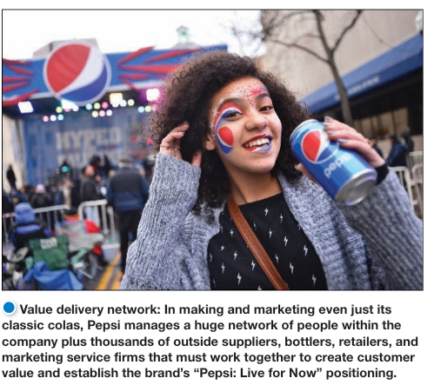
Chapter
Supply Chains and the Value Delivery Network
سلاسل الإمداد وشبكة تسليم القيمة
06
The terminology associated with supply chains and value delivery networks may seem conceptually complex; however, it carries a simple and important meaning: a company cannot create customer value on its own. Rather, it operates within a broader network of partners who help it accomplish this task.
Individual companies and individual brands do not compete alone; instead, entire value delivery networks engage in competition. This means that a company’s superiority in the market depends on the strength of the network with which it operates, not solely on its internal capabilities.
إنّ المصطلحات المرتبطة بسلاسل الإمداد وشبكات تسليم القيمة قد تبدو معقدّة من الناحية المفاهيمية، لكنها تحمل دلالة بسيطة ومهمة، مفادها: أنّ الشركة لا تستطيع أن تحقق قيمة العميل وحدها. فهي تعمل ضمن شبكة أوسع من الشركاء الذين يساعدونها على إنجاز هذه المهمة.
فالشركات الفردية والعلامات الفردية لا تتنافس وحدها، بل إن شبكات تسليم القيمة الكاملة هي التي تدخل في المنافسة. وهذا يعني أن تفوق الشركة في السوق يعتمد على قوة الشبكة التي تعمل معها، وليس على قدراتها الداخلية فقط.
شبكة تقديم القيمة: عند تصنيع وتسويق حتى مشروباتها الغازية الكلاسيكية فقط، تدير شركة بيبسي شبكة ضخمة تضم أفرادًا داخل الشركة، إضافةً إلى آلاف المورّدين الخارجيين، وشركات التعبئة، وتجار التجزئة، وشركات خدمات التسويق، الذين يتعيّن عليهم العمل معًا من أجل خلق قيمة للعميل وترسيخ التموضع الذهني للعلامة التجارية تحت شعار: «بيبسي: عِش اللحظة».

Slide 6
Chapter
The Nature and Importance of Marketing Channels
طبيعة وأهمية القنوات التسويقية
06
Marketing channels represent an important component of the value delivery network because they connect the company with its customers. Without these channels, many products would find it difficult to reach consumers in an appropriate manner. Therefore, the importance of marketing channels is not limited merely to transferring the product; rather, it extends to supporting the company’s ability to deliver value to the customer in the right place, at the right time, and in the right way.
A marketing channel, or distribution channel, is defined as a set of independent organizations that help make a product or service available for use or consumption by the consumer or business user.
This definition means that a marketing channel does not consist solely of the producing company; rather, it includes other parties that contribute to delivering the product to the market, such as intermediaries, distributors, or retailers, depending on the nature of the product and the target market.
تمثل القنوات التسويقية جانبًا مهمًا من شبكة تسليم القيمة؛ لأنها تربط الشركة بعملائها. ومن دون هذه القنوات، يصعب على كثير من المنتجات الوصول إلى المستهلكين بالصورة المناسبة. ولذلك لا تقتصر أهمية القنوات التسويقية على نقل المنتج فقط، بل تمتد إلى دعم قدرة الشركة على تقديم القيمة للعميل في المكان والوقت والطريقة المناسبة.
تُعرَّف القناة التسويقية أو قناة التوزيع بأنها: مجموعة من المنظمات المستقلة التي تساعد على جعل المنتج أو الخدمة متاحًا للاستخدام أو الاستهلاك من جانب المستهلك أو المستخدم التجاري.
ويعني هذا التعريف أن القناة التسويقية لا تتكون من الشركة المنتجة وحدها، بل تشمل أطرافًا أخرى تسهم في إيصال المنتج إلى السوق، مثل الوسطاء أو الموزعين أو تجار التجزئة، بحسب طبيعة المنتج والسوق المستهدف.

Slide 7
Chapter
The Impact of Marketing Channel Decisions on Other Marketing Decisions
أثر قرارات القنوات التسويقية في قرارات تسويقية أخرى
06
Marketing channel decisions affect almost every other marketing decision. Pricing decisions are influenced by the nature of the channels used by the company; pricing differs depending on whether the company deals with national discount chains, high-quality specialty stores, or sells directly to consumers online.
The sales force and marketing communications are also affected by the extent to which channel partners require persuasion, training, motivation, or support. Likewise, the success of developing or acquiring new products may depend on the extent to which these products are compatible with the capabilities of marketing channel members.
Thus, marketing channel decisions become major strategic decisions because they affect not only distribution, but are also linked to pricing, selling, communication, product development, and building customer relationships.
Some companies may not give sufficient attention to distribution channels, which may lead to negative outcomes. In contrast, other companies use innovative distribution systems to achieve a clear competitive advantage.
Distribution channel decisions often involve long-term commitments with other companies.
تؤثر قرارات القنوات التسويقية في كل قرار تسويقي آخر تقريبًا. فقرار التسعير يتأثر بطبيعة القنوات التي تستخدمها الشركة؛ إذ يختلف التسعير بحسب ما إذا كانت الشركة تتعامل مع سلاسل خصم وطنية، أو متاجر متخصصة عالية الجودة، أو تبيع مباشرة إلى المستهلكين عبر الإنترنت.
كما تتأثر قوة البيع والاتصالات التسويقية بمدى الحاجة إلى الإقناع، أو التدريب، أو التحفيز، أو الدعم الذي يحتاجه شركاء القناة. كذلك قد يتوقف نجاح تطوير المنتجات الجديدة أو اقتنائها على مدى توافق هذه المنتجات مع قدرات أعضاء القناة التسويقية.
وبذلك تصبح قرارات القنوات التسويقية قرارات استراتيجية رئيسة، لأنها لا تؤثر في التوزيع فقط، بل ترتبط بالتسعير، والبيع، والاتصال، وتطوير المنتجات، وبناء العلاقات مع العملاء.
قد لا تولي بعض الشركات اهتمامًا كافيًا لقنوات التوزيع، وقد يؤدي ذلك إلى نتائج سلبية. وفي المقابل، تستخدم شركات أخرى أنظمة توزيع مبتكرة لتحقيق ميزة تنافسية واضحة.
تتضمن قرارات قنوات التوزيع غالبًا التزامات طويلة الأجل مع شركات أخرى.

Slide 8
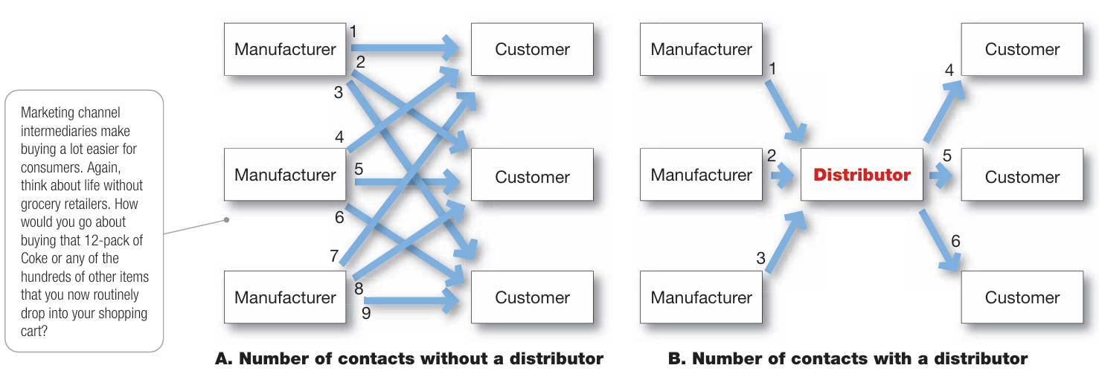
Chapter
How Channel Members Add Value?
كيف يضيف أعضاء القناة قيمة؟
06
In many situations, producers cannot reach all final users efficiently through direct selling. Therefore, companies use intermediaries within marketing channels because these intermediaries help make goods and services available to customers more effectively and efficiently.
The use of intermediaries reduces the amount of work that must be done by both producers and consumers. Instead of every producer dealing directly with every customer, the intermediary serves as a link that simplifies exchange and reduces the number of contacts needed to complete buying and selling activities.
لا يستطيع المنتجون في كثير من الحالات الوصول بكفاءة إلى جميع المستخدمين النهائيين من خلال البيع المباشر. ولذلك تستخدم الشركات الوسطاء داخل القنوات التسويقية، لأن هؤلاء الوسطاء يساعدون على جعل السلع والخدمات متاحة للعملاء بطريقة أكثر فاعلية وكفاءة.
يؤدي استخدام الوسطاء إلى تقليل حجم العمل المطلوب من المنتجين والمستهلكين معًا. فبدلًا من أن يتعامل كل منتج مع كل عميل بصورة مباشرة، يقوم الوسيط بدور الرابط الذي يسهّل عملية التبادل، ويقلل عدد الاتصالات اللازمة لإنجاز عمليات البيع والشراء.

Slide 9
Chapter
The Role of Intermediaries from an Economic System View
دور الوسطاء من منظور النظام الاقتصادي
06
From an economic system point of view, the role of marketing intermediaries is to transform the assortment of products made by producers into the assortment of products wanted by consumers. Producers usually produce large quantities of a limited variety of products, whereas consumers want small quantities of a broad variety of products.
Marketing channel members therefore connect supply and demand. They buy large quantities from many producers and then break these quantities into smaller and broader assortments that match consumer needs.
من منظور النظام الاقتصادي، يتمثل دور الوسطاء التسويقيين في تحويل تشكيلة المنتجات التي يصنعها المنتجون إلى تشكيلة المنتجات التي يرغب فيها المستهلكون. فالمنتجون غالبًا يصنعون كميات كبيرة من عدد محدود من السلع، بينما يحتاج المستهلكون إلى كميات صغيرة من تشكيلة واسعة من السلع.
ومن هنا يقوم أعضاء القناة التسويقية بدور مهم في الربط بين العرض والطلب. فهم يشترون كميات كبيرة من العديد من المنتجين، ثم يقومون بتقسيم هذه الكميات إلى تشكيلات أصغر وأوسع تتناسب مع احتياجات المستهلكين.

Slide 10
Chapter
Main Functions of Marketing Channel Members
الوظائف الرئيسة لأعضاء القناة التسويقية
06
Marketing channel members perform a number of important functions that help complete marketing transactions. The most important of these are:
Information: Collecting and distributing information about consumers, producers, other actors, and forces in the marketing environment in a way that supports planning and exchange.
Promotion: Developing and disseminating persuasive communications about the marketing offering.
Contact: Finding potential buyers and communicating with them.
Matching: Shaping offerings to fit buyers’ needs. This includes activities such as manufacturing, grading, assembling, and packaging.
Negotiation: Reaching an agreement on price and other terms of the offer so that ownership or possession can be transferred.
In addition to the previous functions, channel members perform other functions that help carry out transactions after agreements have been reached. These include:
Physical distribution: Transporting and storing goods.
Financing: Acquiring and using funds to cover the costs of channel operations.
Risk taking: Assuming the risks associated with performing channel activities.
يقوم أعضاء القناة التسويقية بعدد من الوظائف المهمة التي تساعد على إتمام المعاملات التسويقية، ومن أهمها:
1. المعلومات: جمع وتوزيع المعلومات عن المستهلكين، والمنتجين، وباقي الجهات الفاعلة، والقوى الموجودة في البيئة التسويقية، بما يساعد على التخطيط والتبادل.
2. الترويج: تطوير ونشر اتصالات مقنعة حول العرض التسويقي.
3. الاتصال: البحث عن المشترين المحتملين والتواصل معهم.
4. المطابقة: تشكيل العروض بما يتناسب مع حاجات المشترين، ويشمل ذلك أنشطة مثل التصنيع، والتصنيف، والتجميع، والتغليف.
5. التفاوض: الوصول إلى اتفاق حول السعر وباقي الشروط للعرض، بحيث يمكن نقل الملكية أو الحيازة.
إلى جانب الوظائف السابقة، يؤدي أعضاء القناة وظائف أخرى تساعد على تنفيذ المعاملات بعد الاتفاق عليها، وتشمل:
1. التوزيع المادي: نقل السلع وتخزينها.
2. التمويل: الحصول على الأموال واستخدامها لتغطية تكاليف عمل القناة.
3. تحمل المخاطر: تحمل المخاطر المرتبطة بأداء أعمال القناة.

Slide 11
Chapter
Number of Marketing Channel Levels
عدد مستويات القناة التسويقية
06
Companies can design their distribution channels in different ways in order to make products available to customers. Each layer of marketing intermediaries that performs part of the work required to transfer the product and its ownership to the final buyer is called a channel level.
Since both the producer and the final consumer perform some activities related to the exchange process, they are considered part of every marketing channel. The number of intermediary levels is used to indicate the length of the marketing channel; the channel becomes longer as the number of intermediaries involved between the producer and the final user increases.
A channel level is defined as a layer of marketing intermediaries that performs part of the work associated with delivering the product and its ownership to the final buyer. The number of channel levels represents one of the basic indicators in designing marketing channels, as it determines the number of parties participating in the process of transferring products from the producer to the customer.
تستطيع الشركات تصميم قنواتها التوزيعية بطرائق مختلفة من أجل إتاحة المنتجات للعملاء. ويُطلق على كل طبقة من الوسطاء التسويقيين الذين يؤدون جزءًا من العمل اللازم لنقل المنتج وملكيته إلى المشتري النهائي اسم مستوى القناة.
وبما أن المنتج والمستهلك النهائي يؤديان بعض الأعمال المرتبطة بعملية التبادل، فإنهما يُعدّان جزءًا من كل قناة تسويقية. ويُستخدم عدد مستويات الوسطاء للدلالة على طول القناة التسويقية، حيث يزداد طول القناة كلما زاد عدد الوسطاء المشاركين بين المنتج والمستخدم النهائي.
يُعرَّف مستوى القناة بأنه: طبقة من الوسطاء التسويقيين تؤدي جزءًا من العمل المرتبط بإيصال المنتج وملكيته إلى المشتري النهائي. ويمثل عدد مستويات القناة أحد المؤشرات الأساسية في تصميم القنوات التسويقية، لأنه يحدد عدد الأطراف المشاركة في عملية نقل المنتجات من المُنتِج إلى العميل.

Slide 12
Chapter
Number of Marketing Channel Levels
عدد مستويات القناة التسويقية
06
A direct marketing channel is defined as a marketing channel that contains no intermediary levels. In this type of channel, the producer sells directly to the final consumer without using intermediaries. This type of channel gives the producer a higher degree of control over the selling process and the relationship with the customer, because it does not depend on intermediaries between the producer and the market.
An indirect marketing channel is defined as a marketing channel that includes one or more intermediary levels. In this type of channel, the company relies on intermediaries to help deliver the product to the final customer. The intermediary may be only a retailer, or both a wholesaler and a retailer, or a larger group of intermediaries, depending on the nature of the market and the product. Most consumer products use indirect channels.
تُعرف قناة التسويق المباشر بأنها: قناة تسويقية لا تحتوي على مستويات وسيطة. وفي هذا النوع من القنوات يبيع المنتج مباشرة إلى المستهلك النهائي دون الاستعانة بوسطاء. ويمنح هذا النوع من القنوات المُنتِج درجة أعلى من التحكم في عملية البيع والعلاقة مع العميل، لأنه لا يعتمد على وسطاء بينه وبين السوق.
تُعرف قناة التسويق غير المباشر بأنها: قناة تسويقية تتضمن مستوى وسيطًا واحدًا أو أكثر. وفي هذا النوع من القنوات تعتمد الشركة على وسطاء للمساعدة في إيصال المنتج إلى العميل النهائي. وقد يكون الوسيط تاجر تجزئة فقط، أو تاجر جملة وتاجر تجزئة معًا، أو مجموعة أكبر من الوسطاء بحسب طبيعة السوق والمنتج. وتستخدم غالبية المنتجات الاستهلاكية قنوات غير مباشرة.

Slide 13
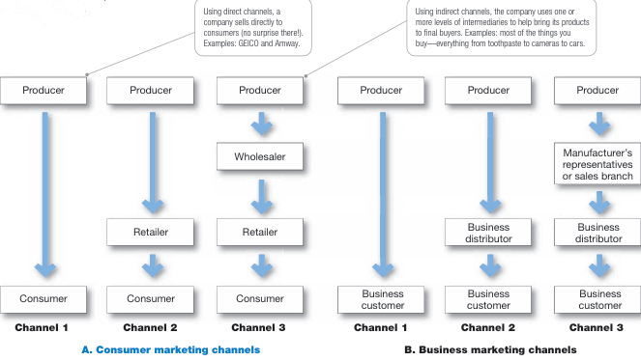
Chapter
Consumer and Business Marketing Channels
قنوات التسويق الاستهلاكية وقنوات التسويق الصناعي
06
Consumer and industrial marketing channels may sometimes include more levels than the models presented, but such cases are less common. In general, the greater the number of channel levels, the lower the producer’s degree of control over the channel and the higher the level of complexity within it.
This complexity is due to the presence of several types of flows within the marketing channel, including the physical flow of products, the flow of ownership, the flow of payments, the flow of information, and the flow of promotion.
Therefore, channels that contain only one or two levels may appear simple on the surface, but in reality, they involve a large set of relationships and reciprocal activities among channel members.
قد تحتوي قنوات التسويق الاستهلاكية والصناعية أحيانًا على مستويات أكثر من النماذج المعروضة، إلا أن هذه الحالات تكون أقل شيوعًا. وبصفة عامة، كلما زاد عدد مستويات القناة، انخفض مستوى سيطرة المنتج على القناة، وازدادت درجة التعقيد فيها.
ويرجع هذا التعقيد إلى وجود عدة أنواع من التدفقات داخل القناة التسويقية، تشمل: التدفق المادي للمنتجات، تدفق الملكية، تدفق المدفوعات، تدفق المعلومات، وتدفق الترويج.
ولذلك قد تبدو القنوات التي تحتوي على مستوى أو مستويين فقط بسيطة ظاهريًا، لكنها في الواقع تتضمن مجموعة كبيرة من العلاقات والأنشطة المتبادلة بين أعضاء القناة.

Slide 14
Chapter
Channel Behavior and Organization
سلوك القناة وتنظيمها
06
1. Channel Behavior
Marketing channels consist of companies that work together to achieve a common goal. Marketing channels are complex behavioral systems in which individuals and organizations interact in order to achieve both individual and collective objectives at the same time. This interaction leads to the emergence of different patterns of relationships among channel members, as well as issues related to coordination, cooperation, and the management of shared interests. As marketing channels evolve, new forms of intermediaries continue to emerge, and the methods of organizing channels and performing their functions also develop. Therefore, understanding the behavior of channel members and the mechanisms for organizing work among them becomes an essential element in managing marketing channels. Each member of the marketing channel consists of companies that depend, to varying degrees, on other members. Channel members are expected to work together in order to achieve mutual benefits. Therefore, they should cooperate to reach the overall objectives of the channel, not merely to achieve their individual interests.
Achieving channel objectives may sometimes require some members to give up part of their short-term interests in favor of achieving long-term objectives that benefit the entire channel. When this type of cooperation occurs, agreements are formed regarding shared objectives, roles, responsibilities, and the expected rewards for each party.
1. سلوك القناة
تتكون قنوات التسويق من شركات تعمل معًا لتحقيق هدف مشترك. وتُعد القنوات التسويقية نظم سلوكية معقدة يتفاعل فيها الأفراد والمنظمات من أجل تحقيق أهداف فردية وأهداف جماعية في الوقت نفسه. ويؤدي هذا التفاعل إلى ظهور أنماط مختلفة من العلاقات بين أعضاء القناة، كما يؤدي إلى بروز قضايا تتعلق بالتنسيق والتعاون وإدارة المصالح المشتركة. ومع تطور القنوات التسويقية، تستمر أشكال جديدة من الوسطاء في الظهور، كما تتطور أساليب تنظيم القنوات وأداء وظائفها. ولذلك يصبح فهم سلوك أعضاء القناة وآليات تنظيم العمل بينهم عنصرًا أساسيًا في إدارة القنوات التسويقية. يتكون كل عضو في القناة التسويقية من شركات تعتمد بدرجات مختلفة على الأعضاء الآخرين. يُفترض أن يعمل أعضاء القناة معًا من أجل تحقيق المنافع المشتركة. ولذلك ينبغي أن يتعاونوا بهدف الوصول إلى الأهداف العامة للقناة وليس فقط لتحقيق مصالحهم الفردية.
وقد يتطلب تحقيق أهداف القناة أحيانًا من بعض الأعضاء التخلي عن جزء من مصالحهم قصيرة الأجل لصالح تحقيق أهداف طويلة الأجل تعود بالنفع على القناة بأكملها. وعندما يحدث هذا النوع من التعاون، تتولد اتفاقات حول الأهداف المشتركة والأدوار والمسؤوليات والمكافآت المتوقعة لكل طرف.

Slide 15
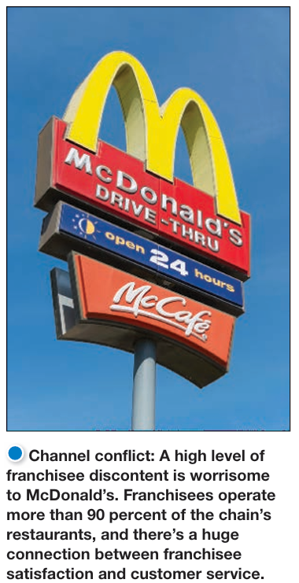
Chapter
Channel Behavior and Organization
سلوك القناة وتنظيمها
06
على الرغم من أهمية التعاون، فإن الصراع يُعد جزءًا طبيعيًا من عمل القنوات التسويقية. ويحدث الصراع القنوي عندما تؤدي تصرفات أحد أعضاء القناة إلى إعاقة جهود عضو آخر في تحقيق أهدافه.
يُعرَّف الصراع القنوي بأنه: الخلاف بين أعضاء القناة التسويقية حول الأهداف والأدوار والمكافآت، أو حول من يقوم بماذا ومقابل أي مكافآت. وينشأ الصراع عادةً بسبب تضارب المصالح أو اختلاف التوقعات أو التنافس على الموارد والأسواق والعملاء.
الصراع الأفقي: يحدث الصراع الأفقي بين شركات تعمل في المستوى نفسه من القناة التسويقية.
الصراع الرأسي: يحدث الصراع الرأسي بين مستويات مختلفة داخل القناة التسويقية.
بعض أشكال الصراع قد تكون مفيدة للقناة التسويقية. فالصراع البنّاء قد يدفع الأعضاء إلى الابتكار وإعادة النظر في الممارسات القائمة وتحسين الأداء العام للقناة.
لكن عندما يصبح الصراع مفرطًا أو طويل الأمد، فإنه قد يضعف كفاءة القناة ويؤثر سلبًا في التعاون وتحقيق القيمة للعملاء. لذلك يجب على الإدارة مراقبة الصراعات والعمل على إبقائها ضمن مستويات تساعد على التطوير ولا تعيق الأداء.
Despite the importance of cooperation, conflict is considered a natural part of marketing channel operations. Channel conflict occurs when the actions of one channel member hinder the efforts of another member in achieving its objectives.
Channel conflict is defined as disagreement among marketing channel members over objectives, roles, and rewards, or over who should do what and in return for which rewards. Conflict usually arises because of conflicting interests, differing expectations, or competition over resources, markets, and customers.
Horizontal conflict: Horizontal conflict occurs among firms operating at the same level of the marketing channel.
Vertical conflict: Vertical conflict occurs among different levels within the marketing channel.
Some forms of conflict may be beneficial to the marketing channel. Constructive conflict may encourage members to innovate, reconsider existing practices, and improve the overall performance of the channel.
However, when conflict becomes excessive or long-term, it may weaken channel efficiency and negatively affect cooperation and the creation of value for customers. Therefore, management must monitor conflicts and work to keep them at levels that support development without obstructing performance.
صراع القنوات: يُعدّ ارتفاع مستوى عدم رضا أصحاب الامتياز أمرًا مثيرًا للقلق بالنسبة إلى شركة ماكدونالدز؛ إذ يدير أصحاب الامتياز أكثر من 90% من مطاعم السلسلة، كما توجد علاقة وثيقة بين رضا أصحاب الامتياز وجودة خدمة العملاء.

Slide 16
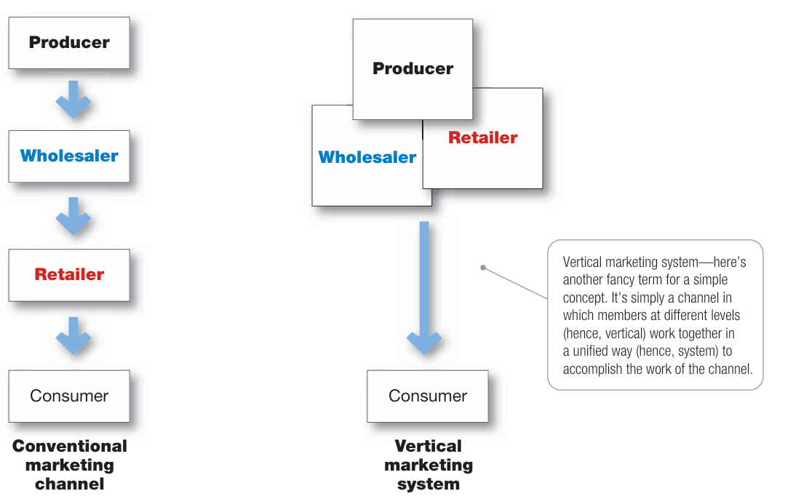
Chapter
Channel Behavior and Organization
سلوك القناة وتنظيمها
06
2. Vertical Marketing Systems
Historically, marketing channels consisted of independent firms, each operating separately from the others. Each channel member sought to maximize its own profits, even if this reduced the profits of the channel as a whole. In such traditional channels, no member has complete control over the other members, and there are no formal mechanisms for assigning roles or managing conflicts that may arise among channel members.
To address these problems, the concept of vertical marketing systems emerged, representing a more integrated and coordinated organizational structure among channel members.
A vertical marketing system is defined as a distribution channel structure in which producers, wholesalers, and retailers act as a unified system. In this system, one channel member leads the overall activity, coordinates channel operations, or possesses sufficient power to influence the other members. The purpose of this is to avoid conflicts and achieve the highest level of efficiency in distribution operations.
2. نظم التسويق الرأسية
تاريخيًا، تتكون القنوات التسويقية من شركات مستقلة يعمل كل منها بصورة منفصلة عن الآخر. وكان كل عضو في القناة يسعى إلى تعظيم أرباحه الخاصة حتى لو أدى ذلك إلى تقليل أرباح القناة ككل. وفي مثل هذه القنوات التقليدية، لا يمتلك أي عضو سيطرة كاملة على بقية الأعضاء، كما لا توجد وسائل رسمية لتوزيع الأدوار أو إدارة الصراعات التي قد تنشأ بين أعضاء القناة.
ولمعالجة هذه المشكلات، ظهر مفهوم نظم التسويق الرأسية، والتي تمثل بنية تنظيمية أكثر تكاملًا وتنسيقًا بين أعضاء القناة.
يُعرَّف نظام التسويق الرأسي بأنه: هيكل قناة توزيع يتكون فيه المنتجون وتجار الجملة وتجار التجزئة بوصفهم نظامًا موحدًا. وفي هذا النظام يقود أحد أعضاء القناة النشاط العام أو ينسق أعمال القناة أو يمتلك قدرة كافية للتأثير في بقية الأعضاء. والهدف من ذلك هو تجنب الصراعات وتحقيق أعلى مستوى من الكفاءة في عمليات التوزيع.

Slide 17
Chapter
Channel Behavior and Organization
سلوك القناة وتنظيمها
06
Types of Vertical Marketing Systems
In general, there are three main types of vertical marketing systems:
Corporate vertical marketing system: In this system, a single company owns multiple levels of production and distribution. This approach leads to a high degree of coordination and control, because common ownership allows the various activities within the channel to be managed in a unified manner.
Contractual vertical marketing system: This is the most widespread type of vertical marketing system. It brings together independent firms operating at different levels of production and distribution through formal contractual arrangements. Franchising represents one of the most important forms of contractual vertical marketing systems.
Administered vertical marketing system: In this system, coordination among successive stages of production and distribution is achieved through the size and power of one channel member, rather than through common ownership or formal contracts.
Vertical marketing systems help to :Achieve better coordination among channel members, Reduce conflicts among partners, Improve operational efficiency, Increase the ability to serve customers, Enhance the overall performance of the marketing channel.
أنواع نظم التسويق الرأسية
على وجه العموم، يوجد ثلاثة أنواع رئيسة من نظم التسويق الرأسية:
نظام التسويق الرأسي المؤسسي: في هذا النظام تمتلك شركة واحدة مستويات متعددة من الإنتاج والتوزيع. ويؤدي هذا الأسلوب إلى تحقيق درجة مرتفعة من التنسيق والرقابة، لأن الملكية المشتركة تسمح بإدارة الأنشطة المختلفة داخل القناة بصورة موحدة.
نظام التسويق الرأسي التعاقدي: يُعد أكثر أنواع نظم التسويق الرأسية انتشارًا. ويجمع هذا النظام شركات مستقلة تعمل في مستويات مختلفة من الإنتاج والتوزيع من خلال ترتيبات تعاقدية رسمية. ويمثل الامتياز التجاري أحد أهم أشكال نظم التسويق الرأسية التعاقدية.
نظام التسويق الرأسي المُدار: في هذا النظام يتحقق التنسيق بين مراحل الإنتاج والتوزيع المتعاقبة من خلال حجم وقوة أحد أعضاء القناة، وليس من خلال الملكية المشتركة أو العقود الرسمية.
تساعد نظم التسويق الرأسية على: تحقيق تنسيق أفضل بين أعضاء القناة، تقليل الصراعات بين الشركاء، رفع الكفاءة التشغيلية، زيادة القدرة على خدمة العملاء، تعزيز الأداء الكلي للقناة التسويقية.

Slide 18
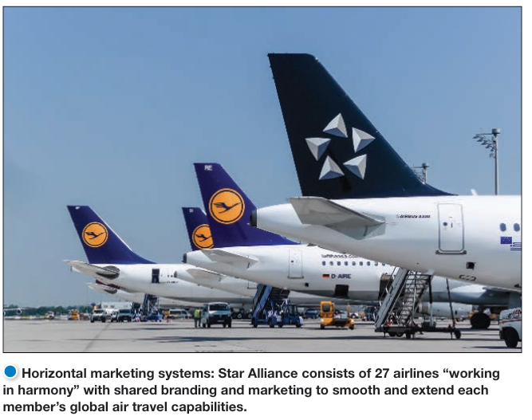
Chapter
Channel Behavior and Organization
سلوك القناة وتنظيمها
06
3. Horizontal Marketing Systems
A horizontal marketing system represents an important development in channel organization. In this system, two or more companies operating at the same channel level join together to pursue a new marketing opportunity.
This form of cooperation allows companies to combine financial, production, or marketing resources in ways that enable them to accomplish more than any single firm could achieve independently. The cooperation may involve competitors or noncompetitors, may be temporary or permanent, and may even lead to the creation of a separate joint organization.
3. نظم التسويق الأفقية
يُعد نظام التسويق الأفقي أحد التطورات المهمة في تنظيم القنوات التسويقية. وفي هذا النظام تتعاون شركتان أو أكثر تعملان في المستوى نفسه من القناة التسويقية من أجل الاستفادة من فرصة تسويقية جديدة.
ويتيح هذا النوع من التعاون للشركات الجمع بين مواردها المالية أو الإنتاجية أو التسويقية، بما يسمح لها بتحقيق إنجازات قد يصعب على كل شركة تحقيقها بمفردها. وقد يتم التعاون بين شركات متنافسة أو غير متنافسة، وقد يكون التعاون مؤقتًا أو دائمًا، كما قد يتطور إلى إنشاء كيان أو مشروع مستقل يخدم الأهداف المشتركة.
نُظم التسويق الأفقية: يتكوّن تحالف ستار ألاينس من 27 شركة طيران “تعمل بتناغم” من خلال استخدام علامة تجارية مشتركة وجهود تسويقية موحّدة، بما يسهم في تسهيل وتوسيع قدرات السفر الجوي العالمية لكل شركة عضو في التحالف.

Slide 19
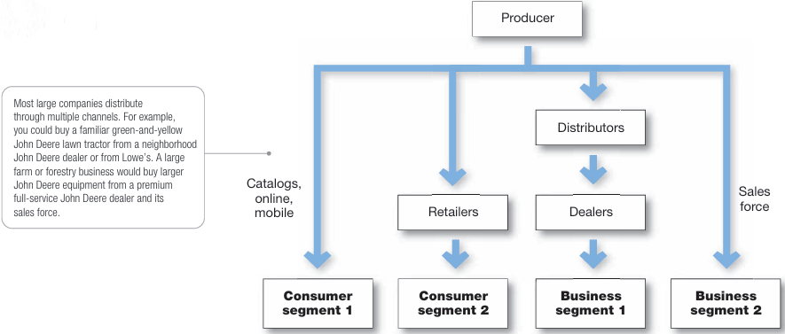
Chapter
Channel Behavior and Organization
سلوك القناة وتنظيمها
06
4. Multichannel Distribution Systems
Many companies use more than one marketing channel to reach customers. This approach is known as a multichannel distribution system, in which a single company uses two or more marketing channels to reach one customer segment or several different market segments.
The use of these systems is becoming more widespread due to the diversity of customer segments and the growing opportunities to reach them through different channels. Instead of relying on only one marketing channel, companies design a set of channels that help them improve market coverage and meet the needs of diverse customer segments.
Multichannel distribution systems provide companies with several advantages, the most important of which include expanding sales and marketing coverage, reaching more diverse markets and segments, increasing opportunities to customize products according to customer needs, and improving competitiveness in complex and changing markets.
Despite their advantages, multichannel distribution systems are more difficult to manage and control. As the number of channels used increases, the likelihood of conflict or competition among the different channels also increases.
4. نظم التوزيع متعددة القنوات
تلجأ كثير من الشركات إلى استخدام أكثر من قناة تسويقية للوصول إلى العملاء. ويُعرف هذا الأسلوب باسم نظام التوزيع متعدد القنوات، حيث تستخدم الشركة الواحدة قناتين تسويقيتين أو أكثر للوصول إلى قطاع واحد من العملاء أو إلى عدة قطاعات سوقية مختلفة.
ويزداد انتشار هذه النظم نتيجة تنوع شرائح العملاء وتعدد فرص الوصول إليهم من خلال قنوات مختلفة. فبدلًا من الاعتماد على قناة تسويقية واحدة فقط، تقوم الشركات بتصميم مجموعة من القنوات التي تساعدها على تحسين تغطية السوق وتلبية احتياجات شرائح متنوعة من العملاء.
تمنح نظم التوزيع متعددة القنوات الشركات العديد من الميزات، ومن أهمها: توسيع التغطية البيعية والتسويقية، الوصول إلى أسواق وشرائح أكثر تنوعًا، زيادة فرص تخصيص المنتجات وفق احتياجات العملاء، تحسين القدرة التنافسية في الأسواق المعقدة والمتغيرة.
على الرغم من ميزاتها، فإن نظم التوزيع متعددة القنوات تكون أكثر صعوبة من حيث الإدارة والرقابة. فكلما زاد عدد القنوات المستخدمة، ارتفع احتمال حدوث تعارض أو منافسة بين القنوات المختلفة.

Slide 20
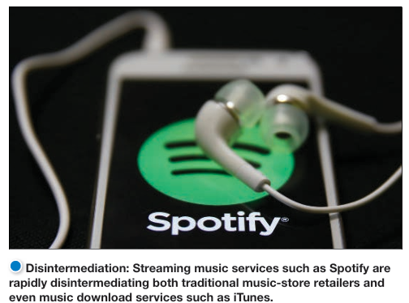
Chapter
Channel Behavior and Organization
سلوك القناة وتنظيمها
06
5. Changing Channel Organization
Technological change and the rapid growth of direct and online marketing are having a significant impact on the nature and design of marketing channels. One of the most important developments is disintermediation, a trend that is reshaping channel structures and the way products and services reach customers.
This change occurs when producers move directly to final buyers or when new types of intermediaries emerge and replace traditional channel members.
Disintermediation is defined as: The cutting out of intermediaries by product or service producers, or the displacement of traditional intermediaries by radical new types of intermediaries.
As a result, some traditional channel members lose their roles or are replaced by more efficient alternatives.
5. تغيير تنظيم القناة التسويقية
تُحدث التطورات التكنولوجية والنمو المتسارع للتسويق المباشر والتسويق عبر الإنترنت تأثيرًا كبيرًا في طبيعة القنوات التسويقية وتصميمها. ومن أبرز الاتجاهات الحديثة في هذا المجال ما يعرف بـ إلغاء الوسطاء، وهو اتجاه يؤدي إلى إعادة تشكيل أدوار أعضاء القنوات التسويقية وطرق وصول المنتجات والخدمات إلى العملاء.
ويحدث هذا التغيير عندما يسعى المنتجون إلى الوصول مباشرة إلى المشترين النهائيين، أو عندما تظهر أنواع جديدة من الوسطاء تتمكن من إزاحة الوسطاء التقليديين واستبدال أدوارهم داخل القناة.
يُعرَّف إلغاء الوسطاء بأنه: استبعاد الوسطاء من القناة التسويقية بواسطة منتجي السلع أو الخدمات، أو إحلال أنواع جديدة من الوسطاء محل الوسطاء التقليديين. وينتج عن ذلك تقليص دور بعض أعضاء القنوات التقليدية أو اختفاؤهم بالكامل عندما تصبح هناك وسائل أكثر كفاءة للوصول إلى العملاء.
إلغاء الوسطاء: تعمل خدمات بثّ الموسيقى، مثل سبوتيفاي، بسرعة على إلغاء دور الوسطاء، سواء تجار التجزئة التقليديين لمتاجر الموسيقى، أو حتى خدمات تنزيل الموسيقى مثل آي تيونز.

Slide 21
Chapter
Marketing Channel Design Decisions
قرارات تصميم القنوات التسويقية
06
يُعرَّف تصميم القناة التسويقية بأنه: تصميم قنوات تسويقية فعالة من خلال تحليل احتياجات العملاء، وتحديد أهداف القناة، وتحديد البدائل الرئيسة للقناة، ثم تقييم هذه البدائل.
ويعكس هذا التعريف أن تصميم القناة لا يقتصر على اختيار وسيط أو قناة معينة، بل يتطلب دراسة منهجية لاحتياجات السوق والبدائل المتاحة قبل اتخاذ القرار النهائي.
1. تحليل احتياجات العملاء
تبدأ عملية تصميم القناة بفهم احتياجات العملاء المستهدفين. فكل عضو في القناة وكل مستوى من مستوياتها يضيف قيمة للعميل، ولذلك يجب أن يُبنى تصميم القناة على معرفة كيفية رغبة العملاء في الشراء وطبيعة الخدمة التي يتوقعون الحصول عليها.
ومن الأسئلة التي تحتاج الشركة إلى الإجابة عنها:
هل يفضل العملاء الشراء مباشرة أم من خلال الوسطاء؟
هل يفضلون الشراء شخصيًا أم عبر الهاتف أو الإنترنت؟
هل يحتاجون إلى تشكيلة واسعة من المنتجات أم يفضلون التخصص؟
هل يرغبون في سرعة التوصيل أم في الحصول على خدمات إضافية؟
ما مستوى الخدمة الذي يتوقعونه من القناة التسويقية؟
وتساعد الإجابة عن هذه الأسئلة في بناء قناة قادرة على تقديم القيمة المطلوبة للعملاء المستهدفين.
تختلف القنوات التسويقية في مستويات الخدمة التي تقدمها للعملاء. فالقنوات التي توفر سرعة أكبر في التسليم، أو تشكيلة أوسع من المنتجات، أو خدمات دعم إضافية، أو مستوى أعلى من الراحة، تكون أكثر قدرة على إرضاء العملاء.
Marketing channel design is defined as designing effective marketing channels by analyzing customer needs, setting channel objectives, identifying the major channel alternatives, and then evaluating these alternatives.
This definition indicates that channel design is not limited to choosing a particular intermediary or channel. Rather, it requires a systematic study of market needs and available alternatives before making the final decision.
1. Analyzing Customer Needs
The channel design process begins with understanding the needs of target customers. Each channel member and each channel level adds value for the customer; therefore, channel design should be based on understanding how customers prefer to buy and the type of service they expect to receive.
Among the questions that the company needs to answer are:
Do customers prefer to buy directly or through intermediaries?
Do they prefer to buy in person, by phone, or online?
Do they need a wide assortment of products, or do they prefer specialization?
Do they want fast delivery, or do they seek additional services?
What level of service do they expect from the marketing channel?
Answering these questions helps in building a channel capable of delivering the required value to target customers.
Marketing channels differ in the levels of service they provide to customers. Channels that offer faster delivery, a wider assortment of products, additional support services, or a higher level of convenience are more capable of satisfying customers.

Slide 22
Chapter
Marketing Channel Design Decisions
قرارات تصميم القنوات التسويقية
06
2. Setting Marketing Channel Objectives
After analyzing customer needs, the company moves to the stage of setting marketing channel objectives. These objectives should be formulated in light of the targeted levels of customer service, because different market segments may require different levels of service.
A company can usually identify several customer segments, each with its own specific needs and expectations. Therefore, the company must determine the segments it wishes to serve and select the most appropriate channels for each segment. In each case, the company seeks to minimize the total cost of the channel while maintaining the required level of service.
Channel objectives are not determined solely on the basis of customer needs; they are also influenced by several factors related to the company and its environment. The most important of these include: the nature of the company, the nature of the products, marketing intermediaries, competitors, and the surrounding business environment.
2. تحديد أهداف القناة التسويقية
بعد تحليل احتياجات العملاء، تنتقل الشركة إلى مرحلة تحديد أهداف القناة التسويقية. وينبغي أن تُصاغ هذه الأهداف في ضوء مستويات خدمة العملاء المستهدفة، لأن الشرائح السوقية المختلفة قد تتطلب مستويات مختلفة من الخدمة.
وعادةً ما تستطيع الشركة تحديد عدة شرائح من العملاء، لكل منها احتياجات وتوقعات خاصة. لذلك يتعين على الشركة أن تحدد الشرائح التي ترغب في خدمتها، وأن تختار القنوات الأكثر ملاءمة لكل شريحة. وتسعى الشركة في كل حالة إلى تقليل التكلفة الإجمالية للقناة مع المحافظة على مستوى الخدمة المطلوب.
لا تتحدد أهداف القناة بناءً على احتياجات العملاء فقط، بل تتأثر أيضًا بعدة عوامل مرتبطة بالشركة وبيئتها، ومن أهمها: طبيعة الشركة، طبيعة المنتجات، الوسطاء التسويقيون، المنافسون، البيئة المحيطة بالعمل.

Slide 23
Chapter
Marketing Channel Design Decisions
قرارات تصميم القنوات التسويقية
3. Identifying Major Marketing Channel Alternatives
At this stage, the company studies the available alternatives in terms of: the types of intermediaries that may be used, the number of intermediaries that will participate in the channel, and the responsibilities that each channel member will assume.
The company needs to identify the types of channel members capable of performing distribution activities. Most companies face a large number of alternatives when making this decision.
At the same time, the company can reach customers through other channels, including: major retail stores, independent stores, distributors, and agents.
Using a large number of intermediaries may expand market coverage and reach diverse customer segments, but it may also create difficulties in coordinating and managing relationships among channel members.
After identifying the types of intermediaries, the company needs to make a decision regarding the number of intermediaries that will participate at each level of the channel.
There are three main strategies for distributing intermediaries:
Intensive distribution: This means making the product available in as many outlets and markets as possible.
Exclusive distribution: This involves granting a limited number of dealers the exclusive right to distribute the company’s products within specific territories.
Selective distribution: This falls between intensive distribution and exclusive distribution. In this approach, the company uses more than one intermediary, but it does not deal with all available intermediaries in the market.
After selecting the types and number of intermediaries, the company needs to determine the responsibilities of each channel member.
These responsibilities usually include: pricing policies, terms of sale, territorial rights, services to be provided, promotional and communication responsibilities, inventory and delivery management, and after-sales services.
3. تحديد البدائل الرئيسة للقناة التسويقية
في هذه المرحلة تدرس الشركة البدائل المتاحة من حيث: أنواع الوسطاء الممكن الاستعانة بهم، عدد الوسطاء الذين سيشاركون في القناة، المسؤوليات التي سيتحملها كل عضو داخل القناة.
تحتاج الشركة إلى تحديد أنواع أعضاء القناة القادرين على تنفيذ أعمال التوزيع. وتواجه معظم الشركات عددًا كبيرًا من البدائل عند اتخاذ هذا القرار.
وفي الوقت نفسه، تستطيع الشركة الوصول إلى العملاء من خلال قنوات أخرى تشمل: متاجر التجزئة الكبرى، المتاجر المستقلة، الموزعين، الوكلاء.
قد يؤدي استخدام عدد كبير من الوسطاء إلى توسيع التغطية السوقية والوصول إلى شرائح متنوعة من العملاء، لكنه قد يخلق أيضًا صعوبات في التنسيق وإدارة العلاقات بين أعضاء القناة.
بعد تحديد أنواع الوسطاء، تحتاج الشركة إلى اتخاذ قرار يتعلق بعدد الوسطاء الذين سيشاركون في كل مستوى من مستويات القناة.
هناك ثلاث استراتيجيات رئيسة لتوزيع الوسطاء:
التوزيع المكثف: ويعني توفير المنتج في أكبر عدد ممكن من المنافذ والأسواق.
التوزيع الحصري: منح عدد محدود من التجار حق التوزيع الحصري لمنتجات الشركة داخل أقاليم محددة.
التوزيع الانتقائي: يقع بين التوزيع المكثف والتوزيع الحصري. وفي هذا الأسلوب تستخدم الشركة أكثر من وسيط، ولكنها لا تتعامل مع جميع الوسطاء المتاحين في السوق.
بعد اختيار أنواع الوسطاء وعددهم، تحتاج الشركة إلى تحديد مسؤوليات كل عضو داخل القناة.
وتتضمن هذه المسؤوليات عادةً: سياسات الأسعار، شروط البيع، الحقوق الإقليمية، الخدمات التي يجب تقديمها، مسؤوليات الترويج والاتصالات، إدارة المخزون والتسليم، خدمات ما بعد البيع.

Slide 24
Chapter
Marketing Channel Design Decisions
قرارات تصميم القنوات التسويقية
06
4. Evaluating Major Marketing Channel Alternatives
After the company identifies the different alternatives for its marketing channels, it needs to evaluate these alternatives and select the one that best achieves its long-term objectives. The choice does not depend on a single factor only; rather, it is made by comparing the different alternatives according to a set of criteria that help management make the appropriate decision.
Channel alternatives are evaluated based on three main criteria:
Economic criterion: This criterion focuses on comparing the expected results of each channel alternative. At this stage, the company compares the expected sales volume, the costs associated with each alternative, and the expected level of profitability. Management asks a number of important questions, such as: What amount of investment is required for each channel alternative? What returns can the channel generate? Which alternative achieves the best balance between cost and return? This analysis aims to select the channel that provides the highest possible economic value for the company in the long term.
Control criterion: This criterion concerns the degree of control that the company can maintain when using the marketing channel.
Adaptability criterion: This criterion focuses on the flexibility of the marketing channel and its ability to respond to future changes.
Through this evaluation, the company can select the channel that best serves its current and future objectives.
4. تقييم البدائل الرئيسة للقناة التسويقية
بعد أن تحدد الشركة البدائل المختلفة لقنواتها التسويقية، تحتاج إلى تقييم هذه البدائل واختيار البديل الذي يحقق أهدافها طويلة الأجل بأفضل صورة ممكنة. ولا يعتمد الاختيار على عامل واحد فقط، بل يتم من خلال مقارنة البدائل المختلفة وفق مجموعة من المعايير التي تساعد الإدارة على اتخاذ القرار المناسب.
يتم تقييم بدائل القناة بالاعتماد على ثلاثة معايير رئيسة هي:
المعيار الاقتصادي: يركز على مقارنة النتائج المتوقعة من كل بديل قنوي. ففي هذه المرحلة تقوم الشركة بمقارنة: حجم المبيعات المتوقع، التكاليف المرتبطة بكل بديل، مستوى الربحية المتوقعة. وتسأل الإدارة مجموعة من الأسئلة المهمة، مثل: ما حجم الاستثمار المطلوب في كل بديل قنوي؟ ما العوائد التي يمكن أن تحققها القناة؟ أي البدائل يحقق أفضل توازن بين التكلفة والعائد؟. ويهدف هذا التحليل إلى اختيار القناة التي تحقق أعلى قيمة اقتصادية ممكنة للشركة على المدى الطويل.
معيار الرقابة أو التحكم: يتعلق بدرجة السيطرة التي تستطيع الشركة الاحتفاظ بها عند استخدام القناة التسويقية.
معيار القدرة على التكيف: يركز على مدى مرونة القناة التسويقية وقدرتها على الاستجابة للتغيرات المستقبلية.
ومن خلال هذا التقييم تستطيع الشركة اختيار القناة التي تخدم أهدافها الحالية والمستقبلية بشكل أفضل.

Slide 25
Chapter
Marketing Channel Management Decisions
قرارات إدارة القناة التسويقية
06
After analyzing channel alternatives and designing the appropriate channel structure, a company moves to the stage of marketing channel management. This stage involves selecting channel members, motivating them, and evaluating their performance on an ongoing basis.
The success of a marketing channel depends heavily on the company’s ability to build effective relationships with intermediaries and channel partners because overall channel performance is influenced by the cooperation of all participating members.
1. Selecting Channel Members
Companies differ in their ability to attract qualified channel members. In some cases, strong brands and attractive products make it easier to recruit intermediaries, whereas other firms face greater challenges in attracting suitable channel partners.
When selecting channel members, companies evaluate factors such as :years of experience, growth potential, profitability, willingness to cooperate, reputation and market standing.
The objective is to identify intermediaries capable of representing the company effectively and supporting channel objectives.
بعد أن تنتهي الشركة من تحليل البدائل المتاحة وتصميم القناة التسويقية المناسبة، تنتقل إلى مرحلة إدارة القناة التسويقية. وتتضمن هذه المرحلة اختيار أعضاء القناة المناسبين، ثم تحفيزهم، وأخيرًا تقييم أدائهم بصورة مستمرة.
ويعتمد نجاح القناة التسويقية بدرجة كبيرة على قدرة الشركة على بناء علاقات فعالة مع الوسطاء وشركاء القناة، لأن الأداء الإجمالي للقناة يتأثر بمستوى تعاون جميع الأطراف المشاركة فيها.
1. اختيار أعضاء القناة
تختلف الشركات في قدرتها على جذب الوسطاء المؤهلين للعمل ضمن قنواتها التسويقية. ففي بعض الحالات تكون المنتجات أو العلامات التجارية قوية وجاذبة بما يكفي لإقناع الوسطاء بالمشاركة في القناة بسهولة، بينما تواجه شركات أخرى صعوبة أكبر في استقطاب الوسطاء المناسبين.
وعند اختيار أعضاء القناة، تسعى الشركة إلى تقييم عدد من الجوانب المتعلقة بكل وسيط محتمل، مثل: سنوات الخبرة، القدرة على تحقيق النمو، مستوى الربحية، القدرة على التعاون، السمعة والمكانة في السوق.
ويهدف هذا التقييم إلى اختيار الوسطاء القادرين على تمثيل الشركة بصورة فعالة وتحقيق أهداف القناة التسويقية.

Slide 26
Chapter
Marketing Channel Management Decisions
قرارات إدارة القناة التسويقية
06
2. Managing and Motivating Channel Members
Selecting the appropriate channel members is not sufficient; the company must also maintain continuous relationships with them and motivate them to achieve the required performance.
The best companies view intermediaries as true partners and seek to build long-term relationships with them. Therefore, the company pays attention to understanding the needs of channel members, supporting them, and helping them succeed.
This orientation is reflected in the concept of Partner Relationship Management (PRM), which focuses on building long-term cooperative relationships that create mutual benefits for the parties within the channel.
Partner Relationship Management depends on working closely with channel members in order to create greater value for all participating parties. This management includes a set of practices such as coordinating joint activities, providing marketing support, sharing information, offering training, and strengthening long-term cooperation.
This approach aims to build more stable and effective channels compared with relying solely on traditional contractual relationships.
Many successful companies are moving toward developing strategic partnership relationships with key channel members. In these relationships, cooperation is not limited to carrying out sales and distribution operations; rather, it extends to information sharing, joint planning, and continuous coordination. This type of relationship helps improve customer service, increase operational efficiency, and reduce conflicts within the marketing channel.
2. إدارة وتحفيز أعضاء القناة
لا يكفي اختيار أعضاء القناة المناسبين، بل يجب المحافظة على علاقات مستمرة معهم وتحفيزهم لتحقيق الأداء المطلوب.
إنّ أفضل الشركات تنظر إلى الوسطاء باعتبارهم شركاء حقيقيين، وتسعى إلى بناء علاقات طويلة الأجل معهم. ولذلك تهتم الشركة بفهم احتياجات أعضاء القناة ودعمهم ومساعدتهم على النجاح.
ويظهر هذا التوجه في مفهوم إدارة علاقات الشركاء، الذي يركز على بناء علاقات تعاون طويلة الأجل تحقق المنفعة المشتركة لأطراف القناة.
تعتمد إدارة علاقات الشركاء على العمل الوثيق مع أعضاء القناة من أجل خلق قيمة أكبر لكل الأطراف المشاركة. وتشمل هذه الإدارة مجموعة من الممارسات، مثل: تنسيق الأنشطة المشتركة، تقديم الدعم التسويقي، مشاركة المعلومات، توفير التدريب، تعزيز التعاون طويل الأجل.
ويهدف هذا الأسلوب إلى بناء قنوات أكثر استقرارًا وفعالية مقارنة بالاعتماد على العلاقات التعاقدية التقليدية فقط.
العديد من الشركات الناجحة تتجه نحو تطوير علاقات شراكة استراتيجية مع أعضاء القناة الرئيسيين. ففي هذه العلاقات لا يقتصر التعاون على تنفيذ عمليات البيع والتوزيع، بل يمتد إلى تبادل المعلومات والتخطيط المشترك والتنسيق المستمر. ويساعد هذا النوع من العلاقات على تحسين خدمة العملاء، وزيادة الكفاءة التشغيلية، وتقليل الصراعات داخل القناة التسويقية.

Slide 27
Chapter
Marketing Channel Management Decisions
قرارات إدارة القناة التسويقية
06
3. Evaluating Marketing Channel Members
After selecting and motivating marketing channel members, the company needs to evaluate their performance on a regular basis. This evaluation aims to ensure that channel members meet the required standards and support the company’s marketing objectives.
The company compares the performance of each channel member against a set of specific criteria, including: sales quotas achieved, average inventory levels, speed of product delivery to customers, handling of damaged or lost goods, degree of participation in promotional and training programs, and the level of services provided to customers.
These indicators help management identify the intermediaries that are most efficient and most capable of delivering value to customers.
The company should recognize the performance of channel members who achieve good results and reward them appropriately, as this encourages them to continue achieving high levels of performance.
In contrast, the company should assist channel members who show low levels of performance through support, guidance, and training. If weak performance continues despite these efforts, it may become necessary to replace these members with others who are more capable of achieving the channel’s objectives.
Companies must be sensitive to the needs of their marketing channel partners. Companies that do not treat their partners well may face two main problems: losing the support of channel members and causing legal problems related to the management of channel relationships.
Therefore, paying attention to the interests of intermediaries and managing relationships with them fairly is an important part of the long-term success of the marketing channel.
3. تقييم أعضاء القناة التسويقية
بعد اختيار أعضاء القناة التسويقية وتحفيزهم، تحتاج الشركة إلى تقييم أدائهم بصورة منتظمة. ويهدف هذا التقييم إلى التأكد من أن أعضاء القناة يحققون المعايير المطلوبة ويدعمون أهداف الشركة التسويقية.
وتقارن الشركة أداء كل عضو في القناة بمجموعة من المعايير المحددة، ومن بينها: حصص المبيعات المحققة، متوسط مستويات المخزون، سرعة تسليم المنتجات للعملاء، طريقة التعامل مع السلع التالفة أو المفقودة، درجة المشاركة في البرامج الترويجية والتدريبية، مستوى الخدمات المقدمة للعملاء.
وتساعد هذه المؤشرات الإدارة على تحديد الوسطاء الأكثر كفاءة والأكثر قدرة على تقديم القيمة للعملاء.
ينبغي للشركة أن تعترف بأداء أعضاء القناة الذين يحققون نتائج جيدة وأن تكافئهم بصورة مناسبة، لأن ذلك يشجعهم على الاستمرار في تحقيق مستويات مرتفعة من الأداء.
وفي المقابل، يجب على الشركة أن تساعد أعضاء القناة الذين يظهرون مستويات أداء منخفضة من خلال الدعم والتوجيه والتدريب. وإذا استمر الأداء الضعيف رغم هذه الجهود، فقد يصبح من الضروري استبدال هؤلاء الأعضاء بأعضاء أكثر قدرة على تحقيق أهداف القناة.
يجب أن تكون الشركات حساسة تجاه احتياجات شركائها في القناة التسويقية. فالشركات التي لا تعامل شركاءها بصورة جيدة قد تواجه مشكلتين أساسيتين: فقدان دعم أعضاء القناة، والتسبب في مشكلات قانونية تتعلق بإدارة العلاقات القنوية.
ولذلك يعد الاهتمام بمصالح الوسطاء وإدارة العلاقة معهم بصورة عادلة جزءًا مهمًا من نجاح القناة التسويقية على المدى الطويل.

Slide 28
Chapter
Marketing Channel Management Decisions
قرارات إدارة القناة التسويقية
06
4. Public Policy and Distribution Decisions
Companies generally have legal freedom to design marketing channel arrangements that suit their needs. At the same time, legal institutions seek to prevent companies from adopting practices that may restrict competition or prevent other firms from gaining access to desired marketing channels.
Most laws regulating channels focus on the mutual rights and duties among channel members and on protecting fair competition within markets.
Many producers and wholesalers establish exclusive distribution channels for their products.
Exclusive dealing occurs when certain distributors or retailers are allowed to sell the company’s products within specific markets, while their ability to deal with competitors’ products is restricted. This approach may create benefits for both parties, including increased intermediary loyalty to the product, enhanced sales support provided by intermediaries, and greater stability in supply operations.
However, this type of agreement may also lead to excluding some other producers from access to these intermediaries. Such agreements are considered legal as long as they do not substantially weaken competition or create a monopoly, and as long as both parties enter into the agreement voluntarily.
4. السياسة العامة وقرارات التوزيع
تتمتع الشركات عمومًا بحرية قانونية في تصميم ترتيبات القنوات التسويقية التي تناسبها. وفي الوقت نفسه، تحاول المؤسسات القانونية منع الشركات من تبني ممارسات قد تؤدي إلى تقييد المنافسة أو منع شركات أخرى من الوصول إلى القنوات التسويقية المرغوبة.
وتركز معظم القوانين المنظمة للقنوات على الحقوق والواجبات المتبادلة بين أعضاء القناة، وعلى حماية المنافسة العادلة داخل الأسواق.
يلجأ العديد من المنتجين وتجار الجملة إلى إنشاء قنوات توزيع حصرية لمنتجاتهم.
ويحدث التعامل الحصري عندما يُسمح لبعض الموزعين أو تجار التجزئة ببيع منتجات الشركة داخل أسواق محددة، مع تقييد قدرتهم على التعامل مع منتجات المنافسين. وهذا الأسلوب قد يحقق منافع للطرفين، من بينها: زيادة ولاء الوسطاء للمنتج، تعزيز الدعم البيعي المقدم من الوسطاء، تحقيق استقرار في عمليات التوريد.
إلا أن هذا النوع من الاتفاقيات قد يؤدي أيضًا إلى استبعاد بعض المنتجين الآخرين من الوصول إلى هؤلاء الوسطاء. وهذه الاتفاقيات تُعد قانونية ما دامت لا تؤدي إلى إضعاف المنافسة بصورة جوهرية أو إلى إنشاء احتكار، وما دام الطرفان يدخلان الاتفاق طواعية.

Slide 29
Chapter
Marketing Channel Management Decisions
قرارات إدارة القناة التسويقية
06
Exclusive dealing often includes exclusive territorial agreements. Under these agreements, the producer grants a distributor or dealer the right to sell within a specific geographic area and agrees not to allow other distributors to operate within the same territory. These agreements help encourage dealers to invest in promotion and service within their territories because they provide them with a degree of protection from internal competition. It is legally permissible for the producer to select a limited number of stores or intermediaries that are authorized to sell its products.
In this context, there is also a practice known as full-line forcing. In this case, the producer requires the intermediaries that deal with it to carry its entire product line or most of its products if they wish to continue dealing with the producer.
This type of agreement is not necessarily illegal, but it may become a matter of legal concern if it leads to a significant reduction in competition or limits consumers’ freedom to choose among different suppliers.
Producers usually prefer to grant their dealers a certain degree of freedom within the contractual relationship, but they also wish to retain the right to terminate the relationship with intermediaries when necessary.
However, the producer cannot terminate the relationship with an intermediary arbitrarily; there must be a legitimate and clear reason for doing so. The intermediary must also not have refused to participate in questionable legal or ethical arrangements.
For this reason, decisions to terminate relationships with channel members are subject to legal controls aimed at protecting the interests of all parties.
يتضمن التعامل الحصري في كثير من الحالات اتفاقيات الأقاليم الحصرية. وفي هذه الاتفاقيات يمنح المنتج الموزع أو التاجر حق البيع داخل منطقة جغرافية محددة، ويتعهد بعدم السماح لموزعين آخرين بالعمل داخل الإقليم نفسه. وتساعد هذه الاتفاقيات على تشجيع الوكلاء على الاستثمار في الترويج والخدمة داخل مناطقهم، لأنها تمنحهم درجة من الحماية من المنافسة الداخلية. ومن القانوني أن يختار المنتج عددًا محدودًا من المتاجر أو الوسطاء الذين يحق لهم بيع منتجاته.
وفي هذا السياق، هناك أيضًا ممارسة تعرف باسم الإلزام بالشراء الكامل. وفي هذه الحالة يطلب المنتج من الوسطاء الذين يتعاملون معه أن يحملوا كامل خط إنتاجه أو معظم منتجاته إذا أرادوا الاستمرار في التعامل معه.
وهذا النوع من الاتفاقيات لا يُعد غير قانوني بالضرورة، لكنه قد يصبح محل اهتمام قانوني إذا أدى إلى تقليل المنافسة بصورة ملموسة أو حدّ من حرية المستهلكين في الاختيار بين الموردين المختلفين.
المنتجون يفضلون في العادة منح وكلائهم حرية محددة ضمن العلاقة التعاقدية، لكنهم يرغبون أيضًا في الحفاظ على حق إنهاء العلاقة مع الوسطاء عند الحاجة.
ومع ذلك، لا يستطيع المنتج إنهاء العلاقة مع الوسيط بصورة تعسفية، بل يجب أن يكون هناك سبب مشروع وواضح لذلك. كما يجب ألا يكون الوسيط قد رفض المشاركة في ترتيبات قانونية أو أخلاقية مشكوك فيها.
ولهذا السبب تخضع قرارات إنهاء العلاقة مع أعضاء القناة لضوابط قانونية تهدف إلى حماية مصالح جميع الأطراف.

Slide 30
Chapter
Retailing
تجارة التجزئة
06
Retailing is defined as all activities involved in selling goods or services directly to final consumers for their personal, non-business use.
A retailer is defined as an organization whose sales come primarily from retailing activities.
Shopper marketing is defined as focusing on the entire marketing process with the aim of turning shoppers into buyers as they approach the point of sale, whether in-store, online, or through mobile shopping.
P&G developed a concept known as the “First Moment of Truth,” which refers to the few critical seconds during which the in-store shopper decides whether or not to buy the product.
Google introduced the concept of the “Zero Moment of Truth,” which refers to the stage at which the consumer begins searching for information and learning about products before making the purchase decision.
Influencing purchase decisions has come to require the application of the concept of omnichannel retailing, which aims to create an integrated and seamless buying experience across different channels. Through this concept, companies seek to integrate traditional stores, websites, smartphone applications, and other digital channels within a unified experience in which the consumer feels a smooth transition among the various touchpoints.
تُعرَّف تجارة التجزئة بأنها: جميع الأنشطة المرتبطة ببيع السلع أو الخدمات مباشرة إلى المستهلكين النهائيين لاستخدامهم الشخصي وغير التجاري.
يُعرَّف تاجر التجزئة بأنه: مؤسسة تأتي مبيعاتها أساسًا من أنشطة التجزئة.
يُعرَّف تسويق المتسوق بأنه: التركيز على العملية التسويقية بأكملها بهدف تحويل المتسوقين إلى مشترين عندما يقتربون من نقطة البيع، سواء داخل المتجر أو عبر الإنترنت أو من خلال التسوق عبر الهاتف المحمول.
طورت شركة P&G مفهوم يعرف باسم "لحظة الحقيقة الأولى"، ويقصد به الثواني القليلة الحاسمة التي يقرر فيها المتسوق داخل المتجر ما إذا كان سيشتري المنتج أم لا.
شركة Google قدمت مفهوم "لحظة الحقيقة الصفرية"، والذي يشير إلى المرحلة التي يبدأ فيها المستهلك البحث عن المعلومات والتعرف على المنتجات قبل اتخاذ قرار الشراء.
أصبح التأثير في قرارات الشراء يتطلب تطبيق مفهوم تجارة التجزئة متعددة القنوات، والذي يهدف إلى خلق تجربة شراء متكاملة وسلسة عبر القنوات المختلفة. وتسعى الشركات من خلال هذا المفهوم إلى دمج: المتاجر التقليدية، المواقع الإلكترونية، تطبيقات الهواتف الذكية، القنوات الرقمية الأخرى. ضمن تجربة موحدة يشعر فيها المستهلك بالانتقال السلس بين مختلف نقاط الاتصال.

Slide 31
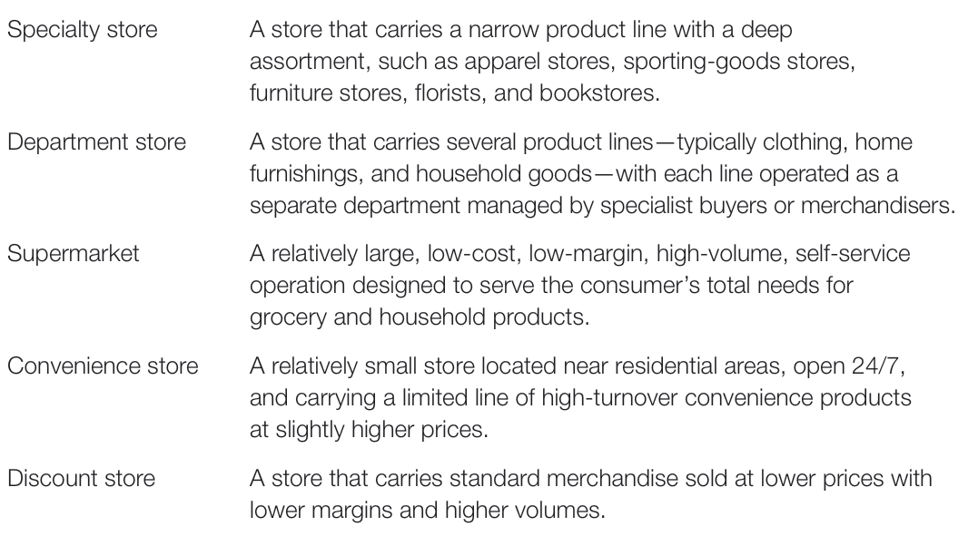
Chapter
Main Types of Retail Stores
الأنواع الرئيسة لمتاجر التجزئة
06
Retail stores differ in terms of the breadth of product lines, the depth of merchandise assortment, price levels, store size, and the level of service provided. The main types of retail institutions that perform different roles in consumer markets can be presented as follows:
تختلف متاجر التجزئة في اتساع خطوط المنتجات، عمق التشكيلة السلعية، مستويات الأسعار، حجم المتجر، ومستوى الخدمة المقدمة. ويمكن استعراض الأنواع الرئيسة لمؤسسات تجارة التجزئة التي تؤدي أدوارًا مختلفة في الأسواق الاستهلاكية، وفق الآتي:
1. متجر التخصص: يُعد من أكثر أنواع متاجر التجزئة تركيزًا على فئة سلعية محددة. ويتميز هذا النوع بتقديم خط إنتاج ضيق نسبيًا مع تشكيلة عميقة من المنتجات داخل الفئة نفسها. وتشمل أمثلة هذا النوع متاجر: الملابس، الأدوات الرياضية، الأثاث، الزهور، الكتب. ويتيح هذا الأسلوب للمتجر تقديم خبرة متخصصة وتنوع واسع داخل الفئة السلعية التي يركز عليها.
2. المتجر متعدد الأقسام: يقدم عدة خطوط من المنتجات داخل منشأة واحدة. وتشمل هذه المنتجات عادة: الملابس، الأثاث المنزلي، السلع المنزلية. وتُدار كل مجموعة سلعية كقسم مستقل يشرف عليه مشترون أو مديرون متخصصون.
3. السوبرماركت: يُعد متجرًا كبيرًا نسبيًا يعتمد على الخدمة الذاتية ويتميز بانخفاض التكاليف وهوامش الربح، مع الاعتماد على حجم مبيعات مرتفع. ويهدف هذا النوع إلى تلبية احتياجات المستهلكين من: المواد الغذائية، المنتجات المنزلية اليومية.
4. متجر الملاءمة: يُعد متجرًا صغير الحجم نسبيًا يقع عادةً بالقرب من المناطق السكنية. ويتميز هذا النوع بما يلي: ساعات عمل طويلة وقد يعمل على مدار اليوم، تقديم عدد محدود من المنتجات سريعة الدوران، توفير درجة مرتفعة من الراحة وسهولة الوصول. وعادةً ما تُباع المنتجات بأسعار أعلى نسبيًا مقابل عامل الراحة الذي يوفره المتجر.
5. متجر الخصم: يقدم البضائع القياسية بأسعار منخفضة نسبيًا. ويعتمد هذا النوع على: هوامش ربح أقل، أحجام مبيعات أكبر. ويستهدف العملاء الباحثين عن الأسعار الاقتصادية والقيمة المرتفعة مقابل المال.

Slide 32
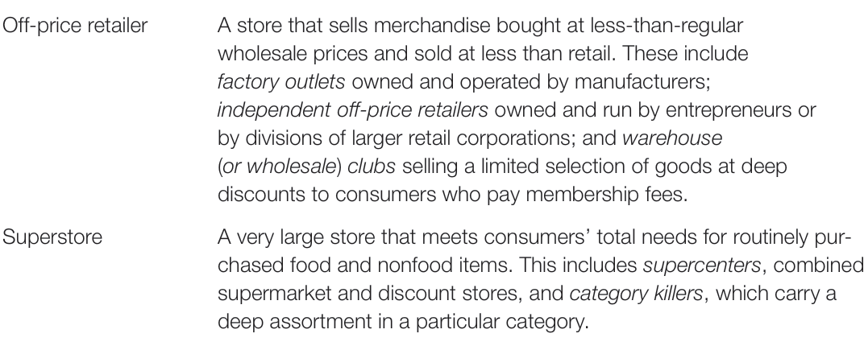
Chapter
Main Types of Retail Stores
الأنواع الرئيسة لمتاجر التجزئة
06
6. متاجر الأسعار المخفضة: تبيع منتجات يتم شراؤها بأسعار أقل من الأسعار المعتادة للجملة ثم إعادة بيعها بأسعار أقل من أسعار التجزئة التقليدية. ويشمل هذا النوع ثلاث فئات رئيسة:
أولًا) منافذ المصانع: وهي منافذ يمتلكها المنتجون أنفسهم ويقومون بإدارتها مباشرة.
ثانيًا) متاجر الأسعار المخفضة المستقلة: وهي متاجر يملكها ويديرها أفراد أو شركات تجزئة كبيرة.
ثالثًا) أندية المستودعات: تبيع عددًا محدودًا من السلع بأسعار منخفضة للمستهلكين الذين يدفعون رسوم عضوية.
7. المتاجر العملاقة: تمثل مؤسسات تجزئة كبيرة جدًا تهدف إلى تلبية معظم الاحتياجات الروتينية للمستهلك من السلع الغذائية وغير الغذائية. وتشمل هذه الفئة نوعين رئيسين:
أولًا) المراكز العملاقة: وهي تجمع بين خصائص السوبرماركت ومتجر الخصم في منشأة واحدة.
ثانيًا) قتلة الفئات السلعية: وهي متاجر متخصصة كبيرة للغاية تقدم تشكيلة عميقة جدًا داخل فئة سلعية معينة. ويعود سبب تسميتها بهذا الاسم إلى قدرتها على الهيمنة على فئة سلعية محددة بفضل اتساع التشكيلة وعمقها.

Slide 33
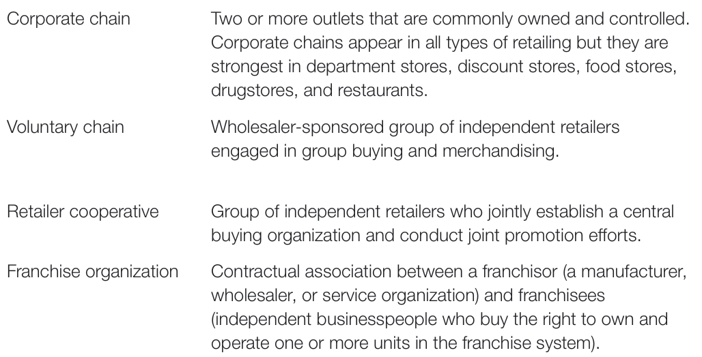
Chapter
Major Types of Retail Organizations
الأنواع الرئيسة لمنظمات تجارة التجزئة
06
1. السلسلة المؤسسية: تمثل شكلًا تنظيميًا يتكون من منفذين أو أكثر من منافذ البيع التي تخضع لملكية وإدارة موحدة. وتظهر السلاسل المؤسسية في مختلف أنواع تجارة التجزئة، إلا أنها تكون أكثر انتشارًا في: المتاجر متعددة الأقسام، متاجر الخصم، متاجر الأغذية، الصيدليات، المطاعم. ويساعد هذا الشكل التنظيمي على تحقيق ميزات مرتبطة بالإدارة المركزية والشراء الموحد وتوحيد السياسات التشغيلية والتسويقية.
2. السلسلة التطوعية: مجموعة من تجار التجزئة المستقلين الذين يعملون معًا تحت رعاية تاجر جملة.
ويشارك أعضاء هذه السلسلة في: الشراء الجماعي، تنسيق الأنشطة التسويقية، الجهود التجارية المشتركة. ويهدف هذا التعاون إلى تحقيق وفورات وميزات تنافسية تشبه تلك التي تحققها السلاسل الكبيرة، مع احتفاظ كل متجر باستقلاليته القانونية والإدارية.
3. تعاونية تجار التجزئة: تمثل تنظيمًا يتكون من مجموعة من تجار التجزئة المستقلين الذين يؤسسون بصورة مشتركة منظمة مركزية للشراء. وتقوم هذه التعاونية عادةً بـ: تنفيذ عمليات الشراء المشتركة، تنظيم الأنشطة الترويجية المشتركة، تحقيق وفورات الحجم، دعم القوة التفاوضية للأعضاء. ويختلف هذا الشكل عن السلسلة التطوعية في أن تجار التجزئة أنفسهم هم الذين ينشئون المنظمة المركزية ويتحكمون بها.
4. منظمة الامتياز التجاري: تُعد من أكثر الأشكال التنظيمية انتشارًا في تجارة التجزئة الحديثة. وتقوم على علاقة تعاقدية بين: مانح الامتياز، وقد يكون مصنعًا أو تاجر جملة أو منظمة خدمية، وأصحاب الامتياز، وهم أفراد أو شركات مستقلة يشترون حق امتلاك وتشغيل وحدة أو أكثر ضمن نظام الامتياز. ويتيح هذا النظام لصاحب الامتياز الاستفادة من: اسم تجاري معروف، نظام عمل محدد، خبرات تسويقية وإدارية متراكمة، دعم وتشغيل مستمر. وفي المقابل يلتزم صاحب الامتياز باتباع المعايير والإجراءات التي يحددها مانح الامتياز.

Slide 34
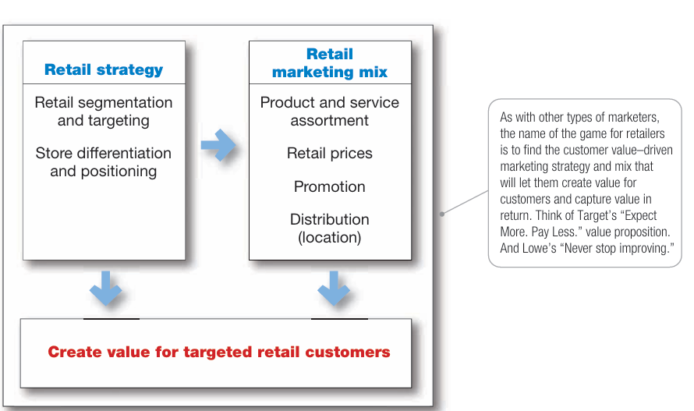
Chapter
Marketing Decisions in Retailing
قرارات التسويق في تجارة التجزئة
06
Market Segmentation, Targeting, and Positioning
The marketing planning process in retailing begins with identifying target markets and selecting the customers that the retail organization intends to serve. The success of a retail store depends on having clear answers to fundamental questions such as: Who are the target customers? What are their needs and wants? What position does the store seek to occupy in their minds?
When the target market is not clearly defined, it becomes difficult to make effective decisions regarding products, pricing, services, and promotion.
تجزئة السوق والاستهداف وتحديد الموقع
تبدأ عملية التخطيط التسويقي في تجارة التجزئة بتحديد الأسواق المستهدفة واختيار العملاء الذين ترغب المؤسسة في خدمتهم. ويعتمد نجاح المتجر على وضوح الإجابات عن أسئلة أساسية مثل:
من هم العملاء المستهدفون؟ ما طبيعة احتياجاتهم ورغباتهم؟ ما الموقع الذي يراد للمتجر أن يحتله في أذهانهم؟ وعندما لا يكون السوق المستهدف محددًا بوضوح، يصبح من الصعب اتخاذ قرارات فعالة تتعلق بالمنتجات والأسعار والخدمات والترويج.

Slide 35
Chapter
Marketing Decisions in Retailing
قرارات التسويق في تجارة التجزئة
06
Store Differentiation and Positioning
Retailers use a variety of tools to differentiate their stores from competitors. This is accomplished through the process of differentiation and positioning. A store may differentiate itself on the basis of various factors, such as product assortment, service level, selling prices, store atmosphere and shopping experience, geographic location, and the quality of customer service. The objective is to build a distinctive image of the store in the minds of target consumers.
Location selection is one of the most important strategic decisions in retailing. A good location helps attract customers, facilitates access to the store, and increases sales. Conversely, an unsuitable location may reduce the store’s ability to attract shoppers, even when the other elements of the marketing mix are strong.
An effective retail mix cannot be developed without a clear understanding of the target market. Decisions regarding products, pricing, promotion, and location should be based on the characteristics and needs of target customers.
For this reason, retailing decisions always begin by determining whom the store intends to serve and then designing the marketing elements that can deliver the greatest value to that customer segment.
تمييز وتحديد موقع المتجر
يستخدم تجار التجزئة أدوات متنوعة لتمييز متاجرهم عن المنافسين. ويتم ذلك من خلال ما يعرف بعملية التمييز والتموضع. وقد يعتمد المتجر في تمييز نفسه على عوامل مختلفة مثل: تنوع المنتجات، مستوى الخدمة، أسعار البيع، أجواء المتجر وتجربة التسوق، الموقع الجغرافي، جودة الخدمة المقدمة للعملاء. ويهدف ذلك إلى بناء صورة متميزة للمتجر في أذهان المستهلكين المستهدفين.
يمثل اختيار الموقع أحد أهم القرارات الاستراتيجية في تجارة التجزئة. فالموقع الجيد يسهم في جذب العملاء وتسهيل الوصول إلى المتجر وزيادة المبيعات. وفي المقابل، قد يؤدي الموقع غير المناسب إلى تقليل قدرة المتجر على استقطاب المتسوقين حتى وإن كانت بقية عناصر المزيج التسويقي قوية.
لا يمكن تطوير مزيج تجزئة فعال دون فهم واضح للسوق المستهدف. فاختيارات المنتجات والأسعار والترويج والموقع يجب أن تُبنى على خصائص العملاء المستهدفين واحتياجاتهم.
ولهذا السبب تبدأ قرارات تجارة التجزئة دائمًا بتحديد من سيتم خدمته، ثم تصميم العناصر التسويقية القادرة على تحقيق أفضل قيمة لتلك الفئة من العملاء.

Slide 36
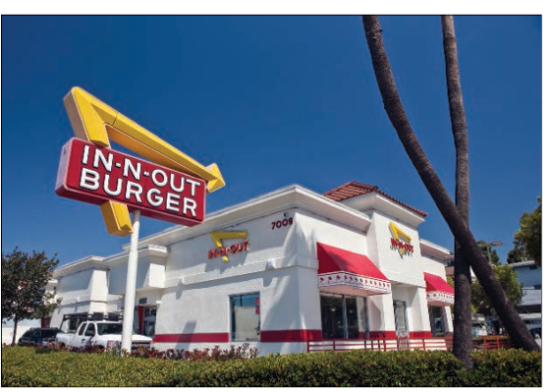
Chapter
Marketing Decisions in Retailing
قرارات التسويق في تجارة التجزئة
06
Product Assortment Decision
The product assortment decision represents one of the fundamental decisions in retail marketing. The retailer needs to make three main decisions regarding what is offered to customers, namely:
The product assortment, which should differentiate the store and fit the expectations of target customers.
The services mix, which determines the level of support and convenience provided to customers.
The store atmosphere, which shapes the sensory and organizational experience within the selling environment.
قرار تشكيلة المنتجات
يمثل قرار تشكيلة المنتجات أحد القرارات الأساسية في تسويق تجارة التجزئة. ويحتاج تاجر التجزئة إلى اتخاذ ثلاثة قرارات رئيسة تتعلق بما يقدمه للعملاء، وهي:
تشكيلة المنتجات التي يجب أن تميز المتجر وتلائم توقعات العملاء المستهدفين.
مزيج الخدمات الذي يحدد مستوى الدعم والراحة المقدمة للعملاء.
أجواء المتجر التي تشكل التجربة الحسية والتنظيمية داخل بيئة البيع.

Slide 37
Chapter
Marketing Decisions in Retailing
قرارات التسويق في تجارة التجزئة
06
Price Decision in Retailing
The retail price decision requires alignment among target market, positioning, product and service assortment, competition, and economic conditions.
Retailers may use different pricing approaches, including:
High markups with lower volume, common among upscale or specialty retailers.
Low markups with higher volume, common among discount and mass retailers.
Everyday low pricing, based on consistent low prices and few discounts.
High-low pricing, based on regular prices combined with frequent promotions.
قرار السعر في تجارة التجزئة
يعتمد قرار السعر في تجارة التجزئة على المواءمة بين السوق المستهدف، والتموضع، وتشكيلة المنتجات والخدمات، والمنافسة، والظروف الاقتصادية.
وتستخدم متاجر التجزئة استراتيجيات سعرية مختلفة، منها:
الأسعار المرتفعة مع هوامش ربح عالية وحجم مبيعات أقل، كما في المتاجر الراقية والمتخصصة.
الأسعار المنخفضة مع هوامش ربح أقل وحجم مبيعات أعلى، كما في متاجر الخصم.
التسعير المنخفض اليومي الذي يعتمد على أسعار ثابتة ومنخفضة مع تخفيضات قليلة.
التسعير المرتفع/المنخفض الذي يعتمد على أسعار عادية أعلى مع عروض وتخفيضات متكررة.

Slide 38
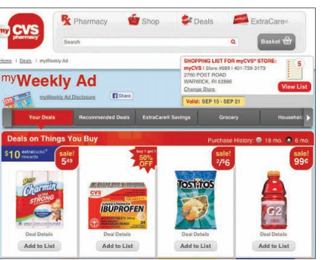
Chapter
Marketing Decisions in Retailing
قرارات التسويق في تجارة التجزئة
06
Promotion Decision in Retailing
The promotion decision is an important element of retail marketing. Retailers use different combinations of the five promotion tools to reach consumers and influence their buying decisions. These tools include: advertising, personal selling, sales promotion, public relations, direct and social media marketing.
Retailers use these tools in different ways depending on the type of store, target customers, and the promotional message they want to communicate.
قرار الترويج في تجارة التجزئة
يمثل قرار الترويج أحد القرارات المهمة في تسويق تجارة التجزئة، إذ يستخدم تجار التجزئة مزيجًا متنوعًا من أدوات الترويج للوصول إلى المستهلكين والتأثير في قراراتهم الشرائية. وتشمل هذه الأدوات: الإعلان، البيع الشخصي، تنشيط المبيعات، العلاقات العامة، التسويق المباشر والتسويق عبر وسائل التواصل الاجتماعي.
ويعتمد تاجر التجزئة على هذه الأدوات بدرجات مختلفة وفقًا لطبيعة المتجر، والجمهور المستهدف، وطبيعة الرسالة التسويقية المراد إيصالها.

Slide 39
Chapter
Marketing Decisions in Retailing
قرارات التسويق في تجارة التجزئة
06
Place Decision in Retailing
The place decision is one of the critical factors in retail success. Retailers must choose locations that are accessible to their target markets and consistent with their positioning.
Location is not only a geographic decision. It is also connected with customer access, traffic flow, store image, customer convenience, and the type of shopping experience the retailer seeks to provide.
The place decision in retailing involves selecting locations that fit the target market, the retailer’s positioning, and the desired shopping experience. Retail locations include: prestige shopping areas, central business districts, shopping centers, community centers, neighborhood centers, power centers, lifestyle centers.
retail location is not merely a place of sale. It is part of the retailer’s image, customer experience, and competitive strategy in a changing retail environment.
قرار المكان في تجارة التجزئة
يمثل قرار المكان أحد العوامل الحاسمة في نجاح تجارة التجزئة. ويعتمد اختيار الموقع على قدرة تاجر التجزئة على تحديد الأماكن التي تتيح الوصول إلى السوق المستهدف بسهولة، وفي الوقت نفسه تكون متوافقة مع تموضع المتجر وصورته لدى العملاء.
ولا يقتصر الموقع على اختيار مكان جغرافي فقط، بل يرتبط أيضًا بطبيعة العملاء، وكثافة الحركة، وسهولة الوصول، ومدى ملاءمة المنطقة لنوع المتجر والخدمات التي يقدمها.
يعتمد قرار المكان في تجارة التجزئة على اختيار الموقع الذي ينسجم مع السوق المستهدف وتموضع المتجر وطبيعة المنتجات والخدمات المقدمة. وتشمل مواقع تجارة التجزئة أشكالًا متعددة، مثل: المواقع التجارية الراقية، مراكز المدن، مراكز التسوق، المراكز المجتمعية، مراكز الأحياء، مراكز القوة التجارية، مراكز نمط الحياة.
لم يعد الموقع مجرد مكان للبيع، بل أصبح جزءًا من تجربة العميل وصورة المتجر وقدرته على المنافسة في بيئة تجزئة متغيرة.

Slide 40
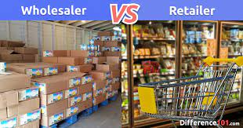
Chapter
Wholesaling
تجارة الجملة
06
Wholesaling is an important activity within marketing channels because it links producers with retailers, business buyers, and institutional customers. It includes all activities involved in selling goods and services to those who buy for resale or business use.
Wholesaling is not primarily directed toward final consumers. Instead, it mainly serves business customers such as retailers, industrial users, government organizations, and other institutions. Therefore, the role of a wholesaler differs from the role of a retailer. A retailer sells to final consumers, whereas a wholesaler usually sells to buyers who purchase for business or resale purposes.
Wholesaling is defined as: All the activities involved in selling goods and services to those buying them for resale or business use.
This definition emphasizes that wholesaling focuses on business buyers rather than final consumers purchasing for personal use.
Wholesalers usually buy from producers and sell mainly to retailers, industrial consumers, and other wholesalers. Through this role, wholesalers become important intermediaries in the movement of goods and services through marketing channels.
Producers use wholesalers because wholesalers add value by performing channel functions efficiently. A wholesaler may be better able than the producer to reach many business customers, assemble orders, store products, and deliver goods quickly.
Thus, the wholesaler’s role goes beyond buying and selling. It includes marketing and operational functions that support both producers and business customers.
تمثل تجارة الجملة نشاطًا مهمًا داخل قنوات التسويق، لأنها تربط بين المنتجين من جهة، وتجار التجزئة أو المشترين التجاريين والمؤسسيين من جهة أخرى. وتشمل تجارة الجملة جميع الأنشطة المرتبطة ببيع السلع والخدمات لمن يشترونها بهدف إعادة بيعها أو استخدامها في الأعمال التجارية.
ولا تركز تجارة الجملة أساسًا على البيع للمستهلك النهائي، بل تتجه غالبًا إلى العملاء التجاريين، مثل تجار التجزئة، والمؤسسات الصناعية، والجهات الحكومية، والمنظمات المختلفة. ولذلك يختلف دور تاجر الجملة عن دور تاجر التجزئة؛ فتاجر التجزئة يبيع للمستهلك النهائي، بينما يبيع تاجر الجملة غالبًا لمن يشترون لأغراض تجارية أو مؤسسية.
تُعرَّف تجارة الجملة بأنها: جميع الأنشطة المرتبطة ببيع السلع والخدمات لمن يشترونها لإعادة بيعها أو لاستخدامها في الأعمال التجارية.
ويؤكد هذا التعريف أن جوهر تجارة الجملة يتمثل في التعامل مع المشترين التجاريين، لا مع المستهلكين النهائيين للاستخدام الشخصي.
يقوم تجار الجملة بشراء المنتجات في الغالب من المنتجين، ثم بيعها غالبًا إلى تجار التجزئة، أو المستهلكين الصناعيين، أو تجار جملة آخرين. وبهذا الدور يصبح تاجر الجملة وسيطًا مهمًا يساعد على انتقال السلع والخدمات داخل القنوات التسويقية.
يستخدم المنتجون تجار الجملة لأنهم يضيفون قيمة من خلال أداء مجموعة من وظائف القناة التسويقية بكفاءة. فقد يكون تاجر الجملة أكثر قدرة من المنتج على الوصول إلى عدد كبير من العملاء التجاريين، أو تجميع الطلبات، أو تخزين المنتجات، أو تسليمها بسرعة.
وبذلك لا يقتصر دور تاجر الجملة على الشراء والبيع فقط، بل يمتد إلى أداء وظائف تسويقية وتشغيلية تساعد المنتجين والعملاء التجاريين في الوقت نفسه.

Slide 41
Chapter
Wholesaling
تجارة الجملة
06
Functions of Wholesalers
Selling and Promoting: Wholesalers’ sales forces help producers reach many small customers at a relatively low cost. Wholesalers often have broader customer contacts and may be more trusted by distant buyers than manufacturers are.
Buying and Assortment Building: Wholesalers select items and build assortments needed by customers. This saves customers the effort of searching for and assembling products from many different sources.
Bulk Breaking: Wholesalers buy in large quantities and then break bulk into smaller lots. This allows customers to purchase the quantities they need without buying excessively large volumes.
Warehousing: Wholesalers hold inventories, helping reduce inventory costs and risks for suppliers and customers. Warehousing helps ensure that products are available when customers need them.
Transportation: Wholesalers provide faster delivery to buyers because they are often closer to customers than producers are. This improves product availability and response speed.
وظائف تجار الجملة
تجار الجملة يؤدون عددًا من الوظائف المهمة داخل القناة التسويقية، ومن أبرزها:
1. البيع والترويج: تساعد قوة البيع لدى تاجر الجملة المنتجين على الوصول إلى عدد كبير من العملاء الصغار بتكلفة منخفضة نسبيًا. ويكون لدى تاجر الجملة غالبًا علاقات واسعة مع العملاء وثقة أكبر لدى المشترين البعيدين مقارنة بالمنتج نفسه.
2. الشراء وبناء التشكيلة: يستطيع تاجر الجملة اختيار المنتجات وبناء التشكيلات التي يحتاج إليها العملاء. وبذلك يوفر على العملاء جهد البحث عن المنتجات وتجميعها من عدة مصادر مختلفة.
3. تقسيم الكميات الكبيرة: يشتري تجار الجملة كميات كبيرة من المنتجات، ثم يقسمونها إلى كميات أصغر تناسب احتياجات العملاء. ويساعد ذلك العملاء على شراء الكميات التي يحتاجونها دون تحمل عبء شراء كميات ضخمة.
4. التخزين: يحتفظ تجار الجملة بالمخزون، مما يساعد على تقليل تكاليف ومخاطر التخزين لدى الموردين والعملاء. وبذلك يؤدي التخزين دورًا مهمًا في ضمان توافر المنتجات عند الحاجة إليها.
5. النقل: يوفر تجار الجملة تسليمًا أسرع للمشترين، لأنهم يكونون عادةً أقرب إلى العملاء من المنتجين. وهذا يساعد على تحسين سرعة الاستجابة وتوفير المنتجات في الوقت المناسب.

Slide 42
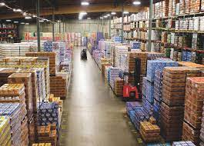
Chapter
Wholesaling
تجارة الجملة
06
Functions of Wholesalers
6. Financing: Wholesalers help customers by granting credit. They also help suppliers by ordering early and paying bills on time. This gives wholesalers an important financing role within the channel.
7. Risk Bearing: Wholesalers absorb risk by taking title to goods and bearing costs associated with theft, damage, spoilage, and obsolescence.
8. Market Information: Wholesalers provide suppliers and customers with information about competitors, new products, and price developments. This information supports better decision-making within the channel.
9. Management Services and Advice: Wholesalers may help retailers train sales clerks, improve store layouts and displays, and establish accounting and inventory-control systems. This function makes some wholesalers valuable business partners rather than merely suppliers of goods.
وظائف تجار الجملة
6. التمويل: يساعد تجار الجملة العملاء من خلال تقديم الائتمان، كما يساعدون الموردين من خلال الطلب المبكر وسداد الفواتير في الوقت المحدد. وبذلك يؤدي تاجر الجملة دورًا تمويليًا مهمًا بين المنتجين والعملاء.
7. تحمل المخاطر: يتحمل تجار الجملة جزءًا من المخاطر من خلال امتلاك المنتجات، وتحمل تكاليف محتملة مرتبطة بالسرقة أو التلف أو التقادم أو الخسارة.
8. معلومات السوق: يزود تجار الجملة الموردين والعملاء بمعلومات عن المنافسين، والمنتجات الجديدة، والتطورات السعرية. وتساعد هذه المعلومات على اتخاذ قرارات أفضل داخل القناة التسويقية.
9. الخدمات الإدارية والاستشارية: قد يساعد تجار الجملة تجار التجزئة في تدريب موظفي البيع، وتحسين تخطيط المتاجر وعروض المنتجات، وإعداد النظم المحاسبية ونظم الرقابة على المخزون. وهذه الوظيفة تجعل بعض تجار الجملة شركاء داعمين لتجار التجزئة، وليسوا مجرد موردين للسلع.

Slide 43
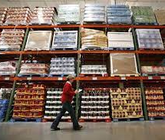
Chapter
Wholesaling
تجارة الجملة
06
Major Types of Wholesalers
Merchant wholesalers, who take title to goods and provide full or limited services.
Brokers and agents, who do not take title to goods but facilitate buying and selling for commissions.
Manufacturers’ and retailers’ branches and offices, which are internal wholesale operations conducted by sellers or buyers themselves.
These types perform different functions within marketing channels, including selling, delivery, storage, financing, negotiation, market information, and purchasing support.
الأنواع الرئيسة لتجار الجملة
يمكن تصنيف تجار الجملة في ثلاث فئات رئيسة:
تجار الجملة المالكون للبضاعة، الذين يمتلكون السلع ويقدمون خدمات كاملة أو محدودة.
السماسرة والوكلاء، الذين لا يمتلكون السلع، بل يسهلون عمليات البيع والشراء مقابل عمولات.
فروع ومكاتب المصنعين وتجار التجزئة، التي تمثل عمليات بيع أو شراء بالجملة تنفذها الشركات نفسها داخليًا.
وتؤدي هذه الأنواع المختلفة وظائف متنوعة داخل القنوات التسويقية، مثل التخزين، والنقل، والتمويل، وتجميع الطلبات، والتفاوض، وتوفير المعلومات، وتسهيل وصول المنتجات إلى العملاء التجاريين والمؤسسيين.

Slide 44


Thank You

